Slide 1
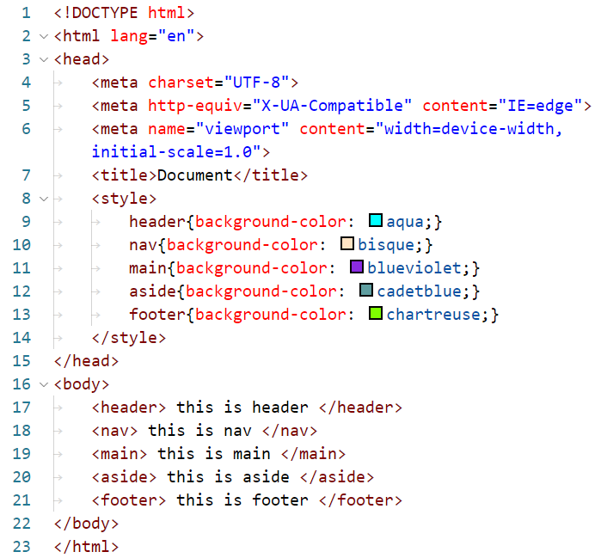
■次のHTMLファイルを入力し、ハードコピーを添付し提出しなさい。ただし、入力ミスなどがないこと。ソースコードが正しいことは検証している

Slide 2
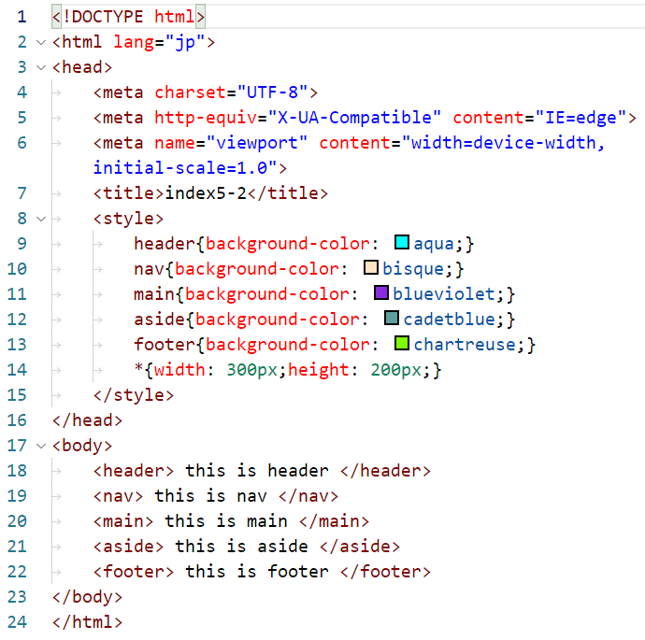

Slide 3
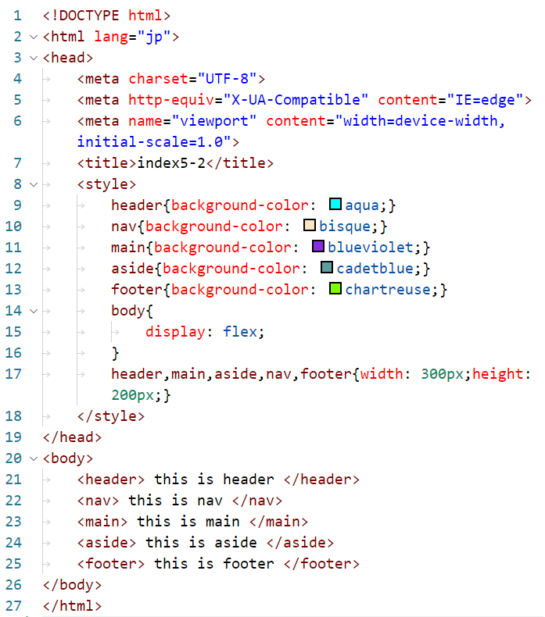

Slide 4
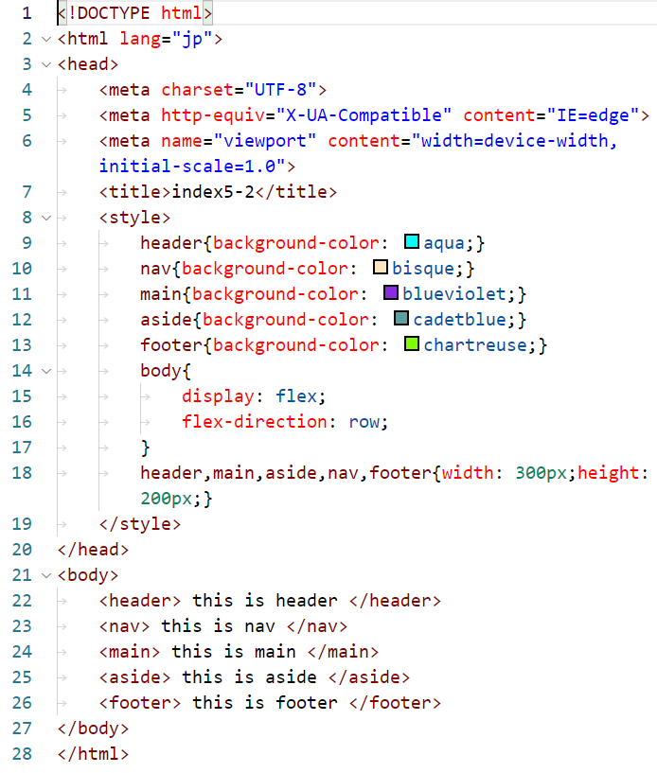

Slide 5
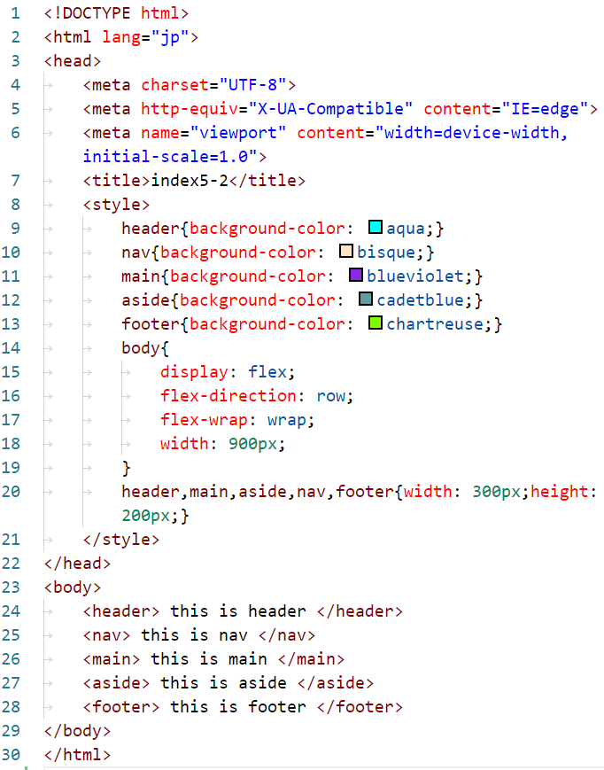

Slide 6
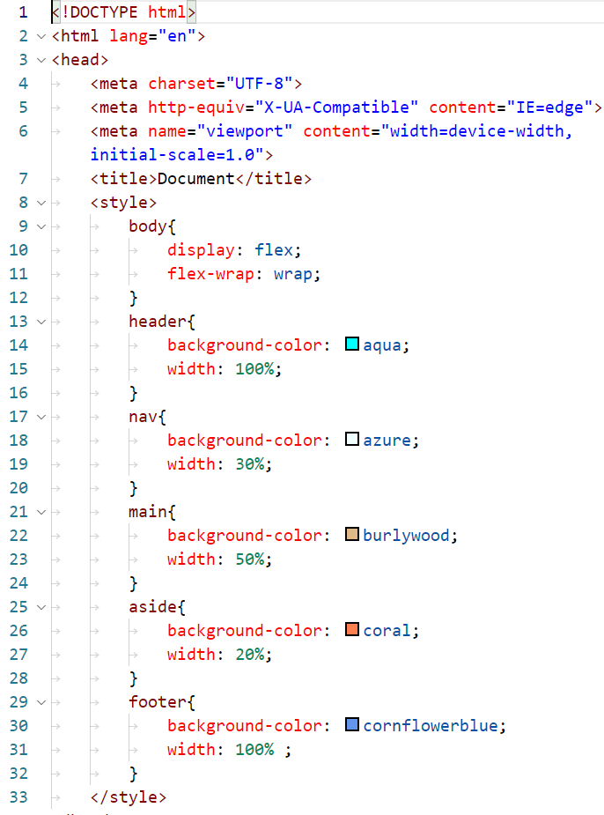

Slide 7
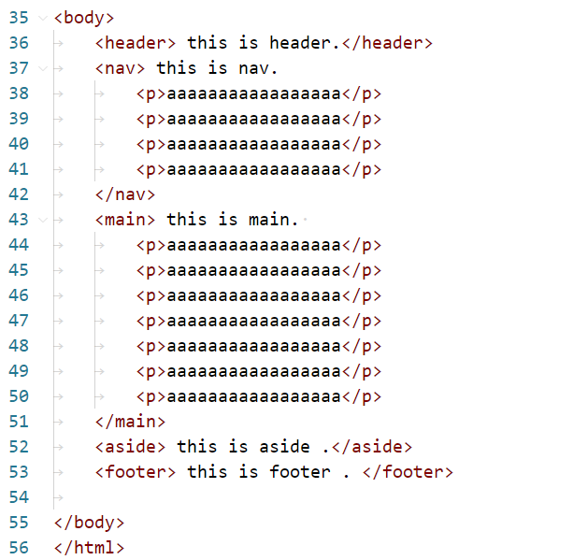
わかっていると思いますが、このページは前の続きです。このページだけ別のファイルを作成しないように

Slide 8
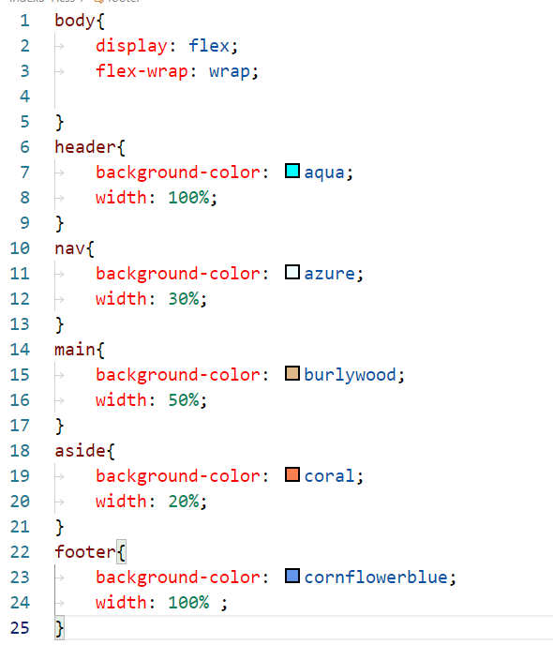

Slide 9
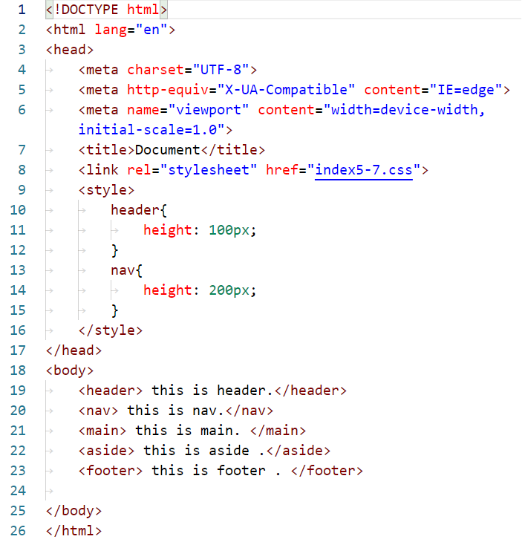
このページも前のページとセットです！！

Slide 10
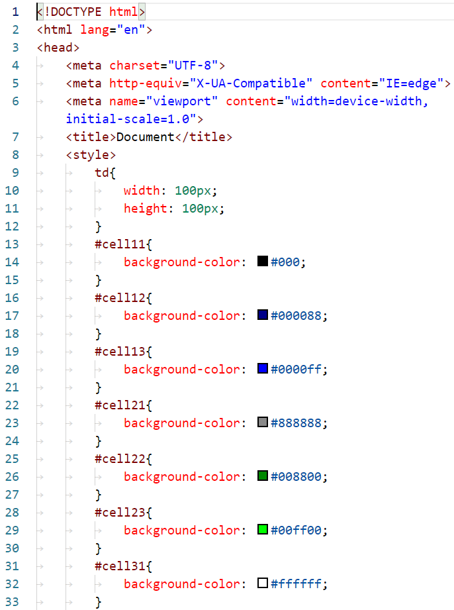

Slide 11
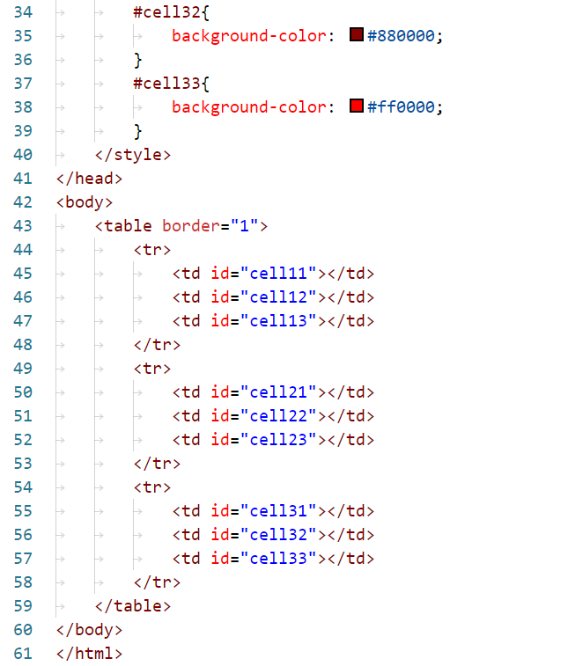

Slide 12
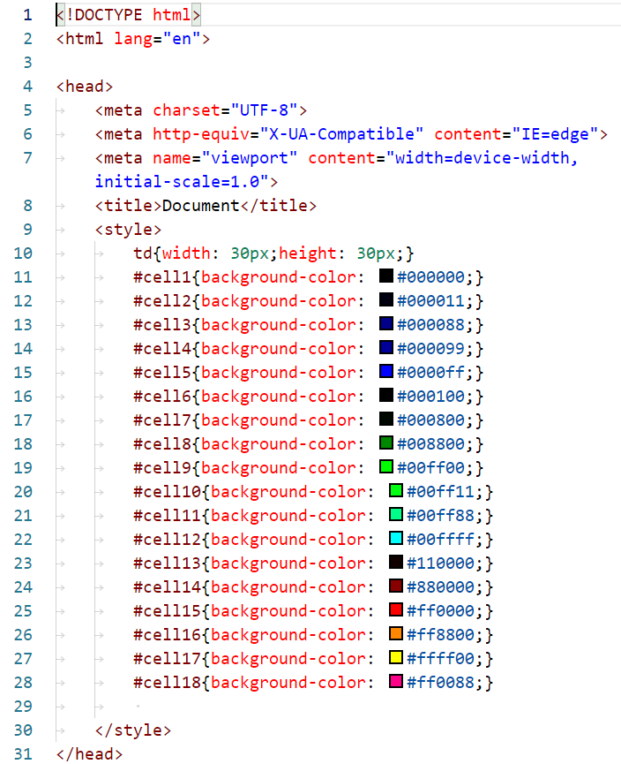

Slide 13
